Slide 1
Semana 4 Matemática 8°
Miss Evelyn Escudero Ramírez
Korc School

Slide 2

Clase 1.

Slide 3
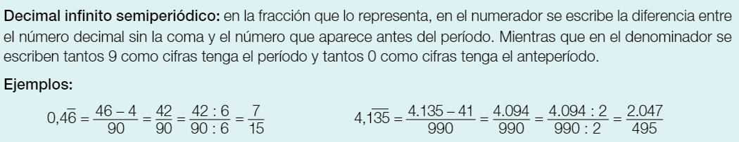
Conversión de decimales infinitos semiperiódicos a fracción.

Slide 4
Actividades páginas 33.

Slide 5

Clase 2.

Slide 6
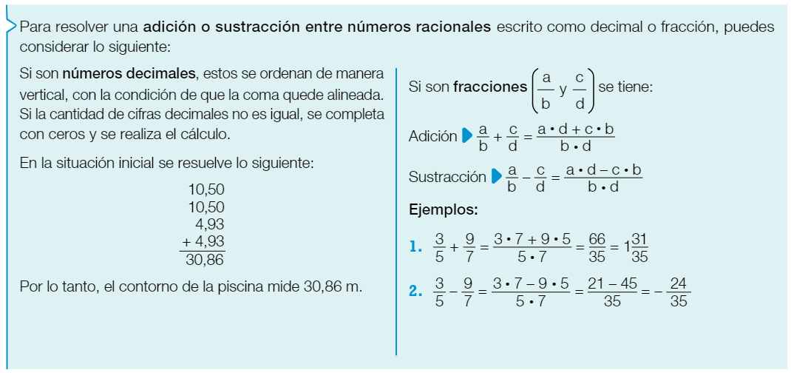
Adición y sustracción de números racionales.

Slide 7
Actividades páginas 34 y 35.

Slide 8

Clase 3.

Slide 9
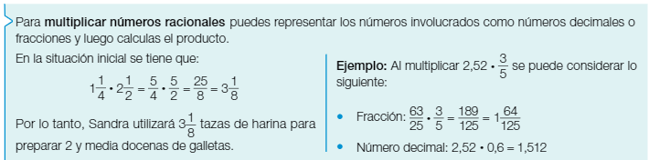
Multiplicación de números racionales.

Slide 10
Actividades páginas 36 y 37.

